Slide 1
Un consum minim de energie în trafic
PoliHack 2021
<number>

Slide 2
Problema: timpul crescut petrecut în traficul din localități
consumul ridicat de combustibil fosil, unde vitezele sunt reduse
sensuri de circulație libere, în timp ce sensurile opuse sunt aglomerate
prea multe benzi de circulație într-un singur sens
știre recentă: <Șoferii din Cluj Napoca sunt exasperați de cei care au gândit sensurile unice: „Ocolim un km pentru 50 de metri de sens unic”>
PoliHack 2021
2

Slide 3
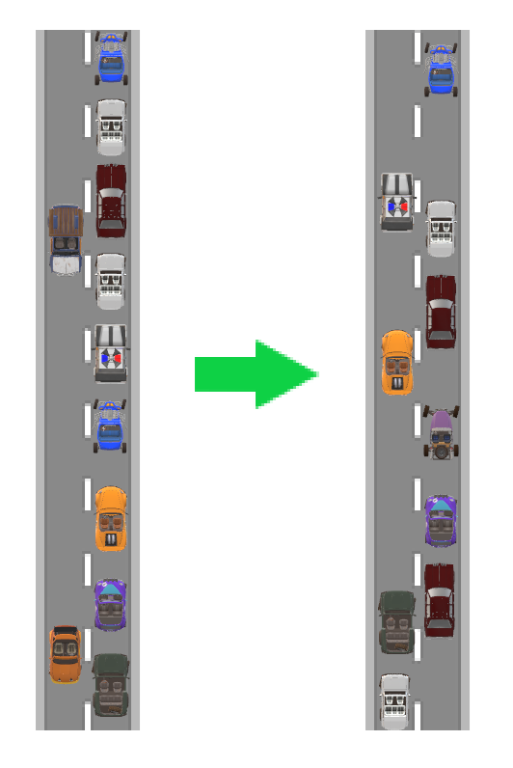
Soluția: Fluidizarea traficului prin schimbarea eficientă a sensurilor de circulație
schimbarea sensurilor de mers se poate face mult mai eficient decât ce s-a încercat până acum
exemplul din imagine: din sens dublu, cu doar o banda foarte circulată s-a schimbat într-un singur sens cu două benzi semi-circulate
PoliHack 2021
3

Slide 4




Există tot mai multe aplicații de analizare a traficului.
De ce să nu le utilizăm, împreună cu alte statistici, în implementarea unui program care să calculeze cea mai optimă configurație a benzilor?
PoliHack 2021
3

Slide 5
Piața
posibilii clienți vor fi administratorii drumurilor din orașe.
poate chiar primarii din localități
Competiția
nu există încă aplicații utilizate în acest scop; cel puțin nu public, nu în România
Cost
~0, deoarece nu necesită materiale sau construcții adiționale
PoliHack 2021
<number>

Slide 6
Viziunea
putem ajunge să utilizăm aplicația noastră și pentru mari metropole, atâta timp cât vom dispune de aparatura necesară pentru a rula o asemea rețea de drumuri
totodată, utilizând informații despre amplasările tuturor clădirilor, putem configura aplicația pentru a găsi chiar noi trasee pe care se pot contrui drumuri noi
PoliHack 2021
6

Slide 7
Demo pentru aplicația noastră
PoliHack 2021
<number>

Slide 8
Vă mulțumim pentru atenția acordată
PoliHack 2021
<number>

Slide 9
Q & A
PoliHack 2021
<number>

